Slide 1
4а. ЦИЛИНДР
Notes:
В режиме слайдов ответы и решения появляются после кликанья мышкой

Slide 2
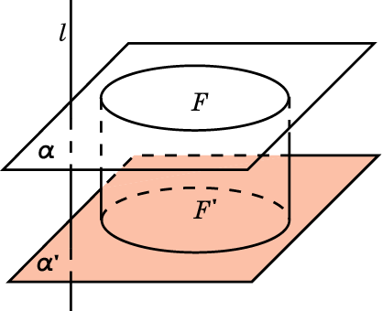
Пусть в пространстве заданы две параллельные плоскости α и α’. F – круг в одной из этих плоскостей, например α. Рассмотрим ортогональное проектирование на плоскость α’. Проекцией круга F будет круг F’.
Фигура, образованная отрезками, соединяющими точки круга F с их ортогональными проекциями, называется цилиндром. Круги F и F’ называются основаниями цилиндра.
Notes:
В режиме слайдов ответы и решения появляются после кликанья мышкой

Slide 3
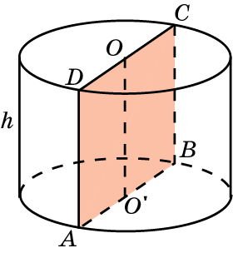
Боковая поверхность цилиндра
Фигура, образованная отрезками, соединяющими точки окружности одного основания цилиндра с их проекциями, называется боковой поверхностью цилиндра. Сами отрезки называются образующими цилиндра.
Прямая, проходящая через центры оснований цилиндра, называется осью этого цилиндра. Сечение цилиндра плоскостью, проходящей через ось цилиндра, называется осевым сечением.
Расстояние между плоскостями оснований называется высотой цилиндра.
Notes:
В режиме слайдов ответы и решения появляются после кликанья мышкой

Slide 4
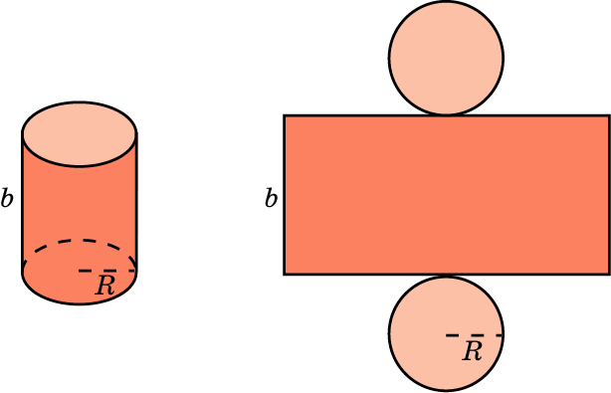
Если боковую поверхность цилиндра разрезать по образующей, развернуть её на плоскость, то получится прямоугольник, называемый развёрткой боковой поверхности цилиндра. Если добавить к нему круги – основания цилиндра, то получится фигура, называемая развёрткой цилиндра.
Notes:
В режиме слайдов ответы и решения появляются после кликанья мышкой

Slide 5
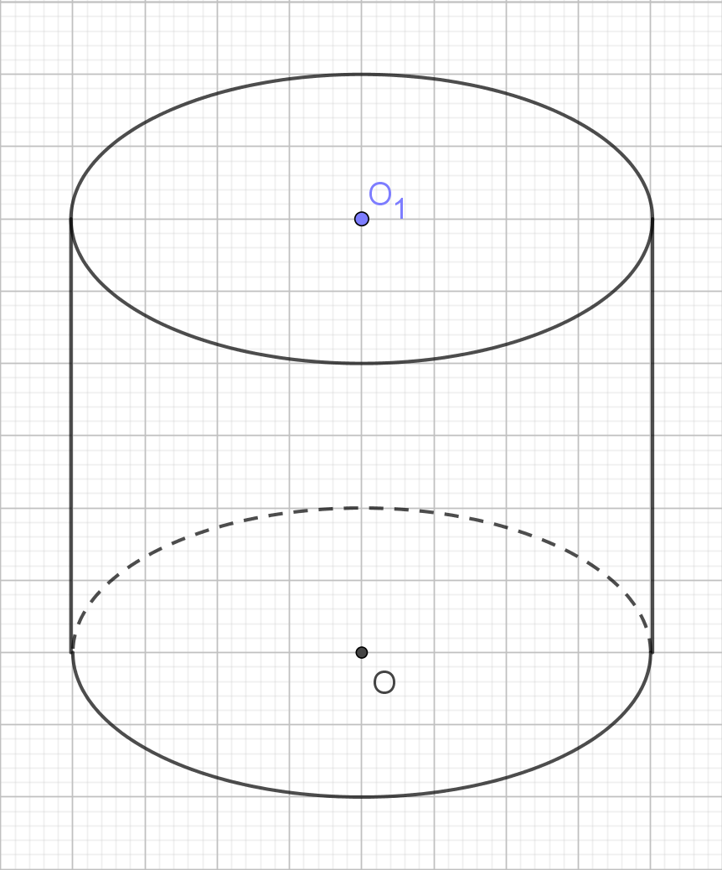
Изображение цилиндра
Цилиндр изображается в ортогональной проекции. Основания цилиндра изображаются эллипсами.
Notes:
В режиме слайдов ответы и решения появляются после кликанья мышкой

Slide 6
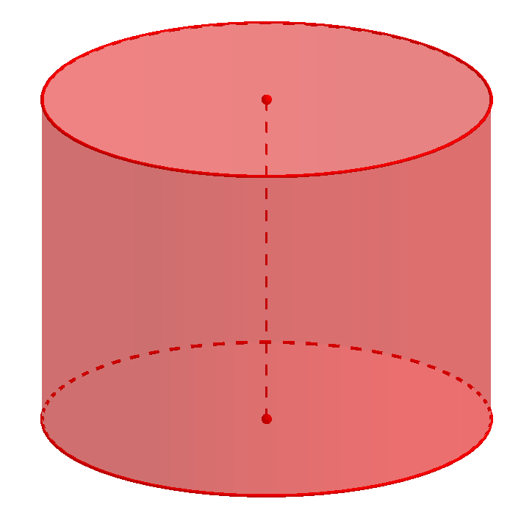
Для моделирования цилиндра можно воспользоваться инструментом «Цилиндр», который имеется в программе GeoGebra. Если выбрать этот инструмент и указать две точки, то откроется дополнительное окно «Радиус». Указав в нём радиус, получим цилиндр с центрами оснований в данных точках и данным радиусом.
Notes:
В режиме слайдов ответы и решения появляются после кликанья мышкой

Slide 7
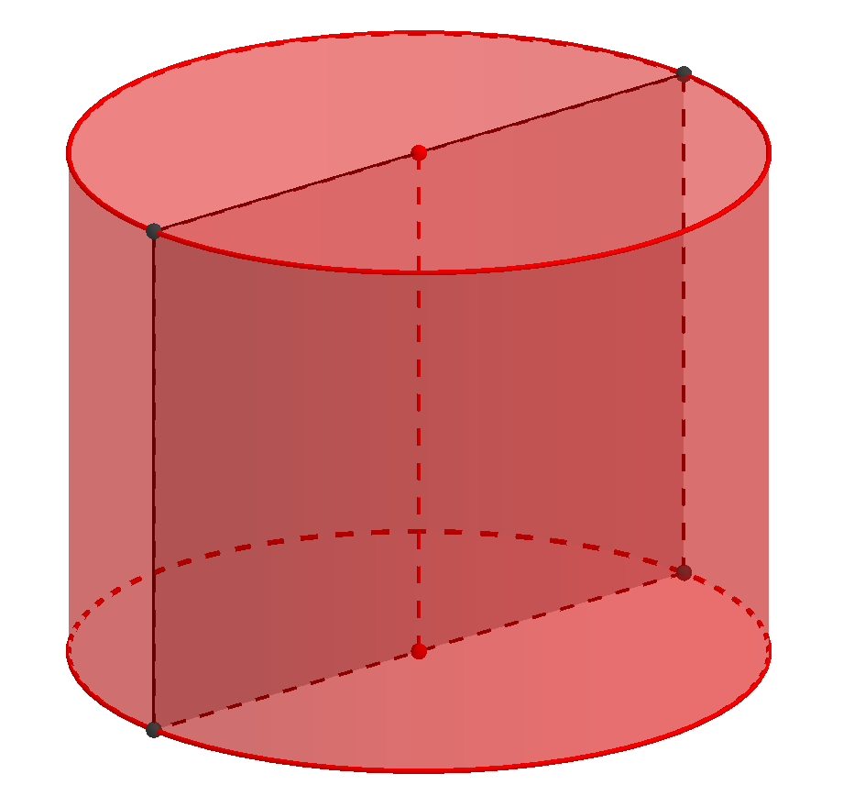
Упражнение 1
В программе GeoGebra получите цилиндр. Постройте осевое сечение, аналогично тому, как это показано на рисунке.
Notes:
В режиме слайдов ответы и решения появляются после кликанья мышкой

Slide 8
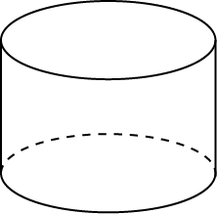
Упражнение 2
Сколько образующих имеет цилиндр?
Ответ: Бесконечно много.
Notes:
В режиме слайдов ответы и решения появляются после кликанья мышкой

Slide 9
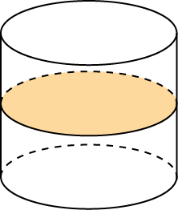
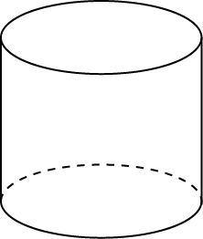
Упражнение 3
Какой фигурой является сечение цилиндра плоскостью, параллельной основаниям?
Ответ: Круг, равный основаниям.
Notes:
В режиме слайдов ответы и решения появляются после кликанья мышкой

Slide 10
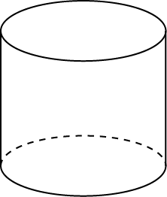
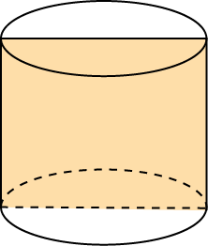
Упражнение 4
Какой фигурой является осевое сечение цилиндра?
Ответ: прямоугольником.
Notes:
В режиме слайдов ответы и решения появляются после кликанья мышкой

Slide 11
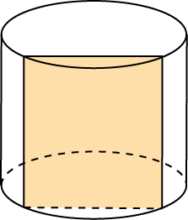
Упражнение 5
Какой фигурой является сечение цилиндра плоскостью, параллельной оси цилиндра?
Ответ: прямоугольником.
Notes:
В режиме слайдов ответы и решения появляются после кликанья мышкой

Slide 12
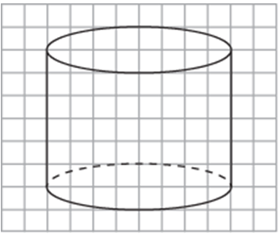
Упражнение 6
На клетчатой бумаге изобразите цилиндр, аналогичный данному на рисунке. Изобразите его осевое сечение.
Notes:
В режиме слайдов ответы и решения появляются после кликанья мышкой

Slide 13
Упражнение 7
На клетчатой бумаге изобразите цилиндр, аналогичный данному на рисунке. Изобразите его сечение плоскостью, параллельной плоскости основания этого цилиндра.
Notes:
В режиме слайдов ответы и решения появляются после кликанья мышкой

Slide 14
Упражнение 8
На клетчатой бумаге изобразите цилиндр, аналогичный данному на рисунке. Изобразите его сечение плоскостью, параллельной оси этого цилиндра. Какой фигурой оно является?
Ответ: Прямоугольником.
Notes:
В режиме слайдов ответы и решения появляются после кликанья мышкой

Slide 15
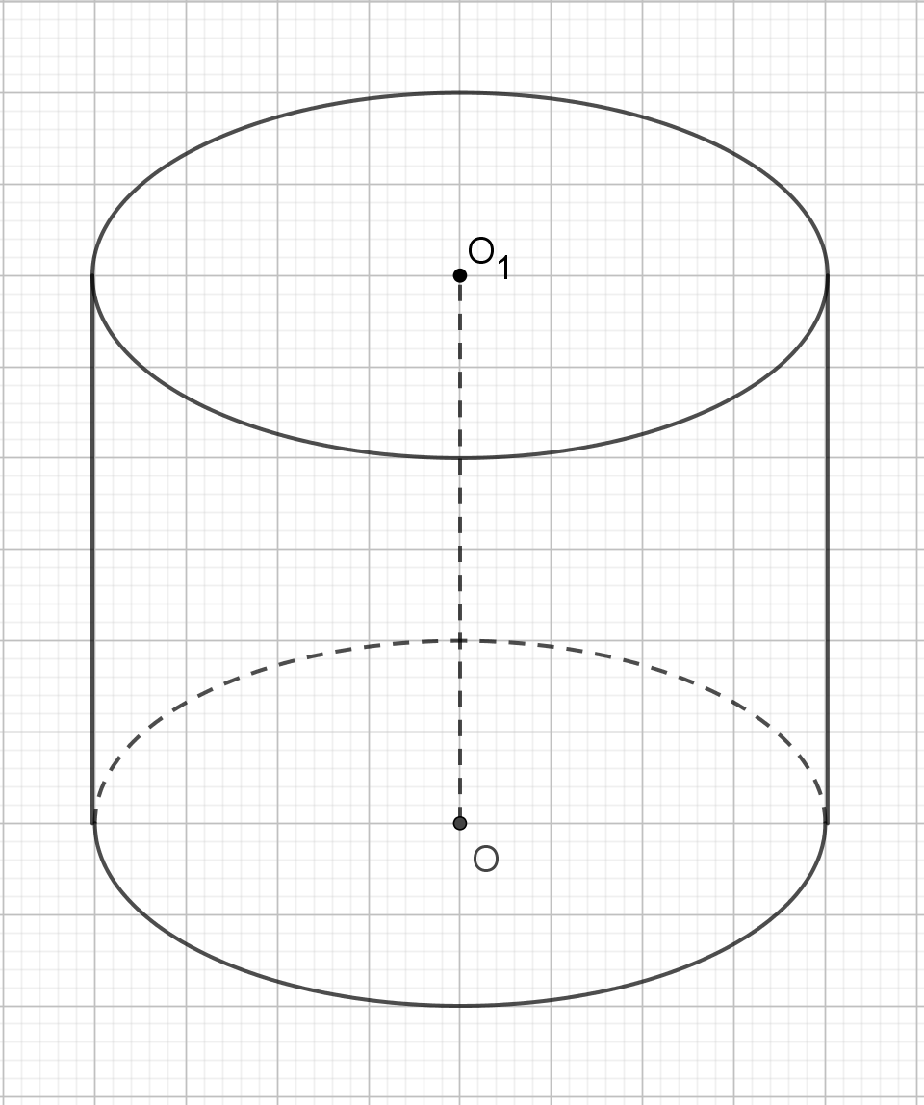
Упражнение 9
Найдите косинус угла между плоскостью проектирования и: а) плоскостью основания; б) осью OO₁ цилиндра.
Ответ: а) 60^{о};
б) 30^{о}.
Notes:
В режиме слайдов ответы и решения появляются после кликанья мышкой

Slide 16
Упражнение 10
Большая и малая полуоси эллипса, изображающего основание цилиндра равны соответственно a и b. Найдите косинус угла между плоскостью проектирования и: а) плоскостью основания; б) осью OO₁ цилиндра.
Ответ: а) $\cos{φ=\frac{b}{a}}$;
б) $\sin{φ=\frac{b}{a}}$.
Notes:
В режиме слайдов ответы и решения появляются после кликанья мышкой

Slide 17
Упражнение 11
Найдите образующую цилиндра, ортогональная проекция которого показана на рисунке. если стороны клеток равны 1
Ответ: $\frac{6}{\cos{30°}}=4\sqrt{3}≈6,93.$
Notes:
В режиме слайдов ответы и решения появляются после кликанья мышкой

Slide 18
Упражнение 12
Радиус основания цилиндра равен 2 м, высота - 3 м. Найдите диагональ осевого сечения.
Ответ: 5 м.
Notes:
В режиме слайдов ответы и решения появляются после кликанья мышкой

Slide 19
Упражнение 13
Осевым сечением цилиндра является квадрат, площадь которого равна 4. Найдите радиус основания цилиндра.
Ответ: 1.
Notes:
В режиме слайдов ответы и решения появляются после кликанья мышкой

Slide 20
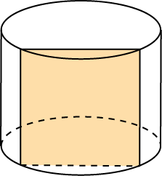
Упражнение 14
Высота цилиндра 8 дм, радиус основания 5 дм. Цилиндр пересечен плоскостью параллельно оси так, что в сечении получился квадрат. Найдите расстояние от этого сечения до оси.
Ответ: 3 дм.
Notes:
В режиме слайдов ответы и решения появляются после кликанья мышкой

Slide 21

Упражнение 15
Найдите радиус основания цилиндра, развёрткой боковой поверхности которого является квадрат со стороной 1.
Ответ: $\frac{1}{2π}$.
Notes:
В режиме слайдов ответы и решения появляются после кликанья мышкой

Slide 22
Упражнение 16
Найдите геометрическое место точек цилиндра, равноудаленных от: а) образующих; б) оснований.
Ответ: а) Ось цилиндра;
б) круг, лежащий в плоскости, параллельной основаниям и проходящей через середину оси цилиндра.
Notes:
В режиме слайдов ответы и решения появляются после кликанья мышкой

Slide 23
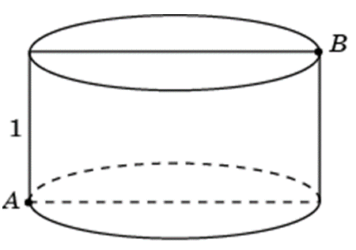
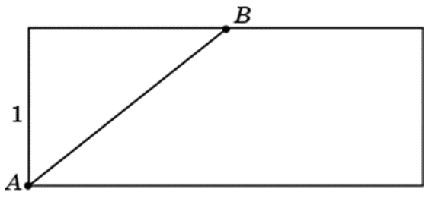
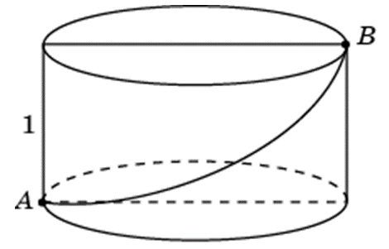
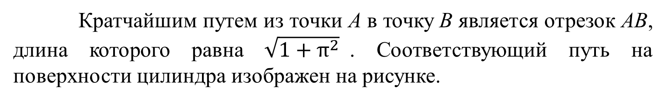
Упражнение 17
Рассмотрим теперь задачи на нахождение кратчайших путей на поверхностях круглых тел.
Образующая и радиус основания цилиндра равны 1. Найдите длину кратчайшего пути по боковой поверхности этого цилиндра, соединяющего центрально-симметричные точки A и B.
Решение. Разверткой боковой поверхности этого цилиндра является прямоугольник со сторонами 2π и 1, изображенный на рисунке 35.
Кратчайшим путем из точки A в точку B является отрезок AB, длина которого равна $\sqrt{1+π^{2}}$. Соответствующий путь на поверхности цилиндра изображен на рисунке.
Notes:
В режиме слайдов формулировки появляются после кликанья мышкой

Slide 24
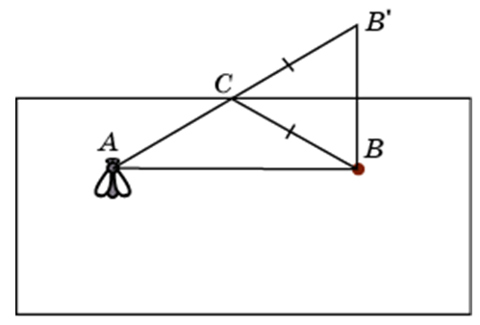
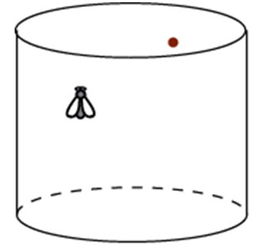
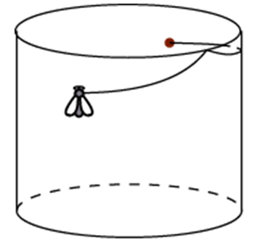
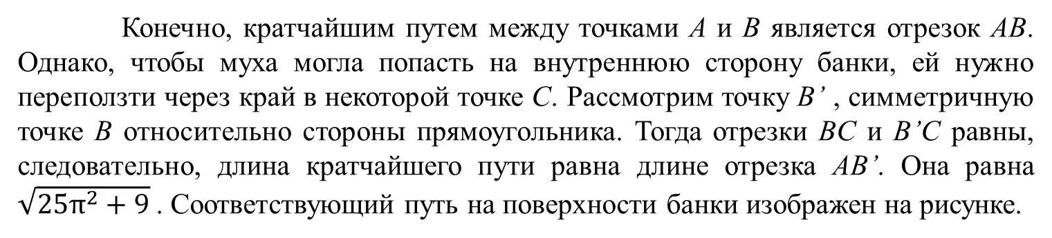
Упражнение 18
На внутренней стенке цилиндрической банки в трех сантиметрах от верхнего края висит капля меда, а на наружной стенке, в диаметрально противоположной точке сидит муха. Найдите кратчайший путь, по которому муха может доползти до меда. Радиус основания банки равен 10 см.
Решение. Разверткой боковой поверхности цилиндра является прямоугольник.
Конечно, кратчайшим путем между точками A и B является отрезок AB. Однако, чтобы муха могла попасть на внутреннюю сторону банки, ей нужно переползти через край в некоторой точке C. Рассмотрим точку B’ , симметричную точке B относительно стороны прямоугольника. Тогда отрезки BC и B’C равны, следовательно, длина кратчайшего пути равна длине отрезка AB’. Она равна $\sqrt{25π^{2}+9}$. Cоответствующий путь на поверхности банки изображен на рисунке.
Notes:
В режиме слайдов формулировки появляются после кликанья мышкой

